Slide 1
Нейронные сети для обработки изображений
материал подготовил
студент 4 курса МОиАИС
Сагитов Александр Александрович

Slide 2
Критерии отбора
Соотношение «цена / функционал». Некоторые нейросети предлагают огромное количество инструментов за сравнительно небольшую стоимость.
Количество инструментов. Хорошо, если сервис обладает большим количеством ИИ-инструментов — выгоднее оплачивать только один сервис, если вы часто редактируете фото разными способами.
Ограничения и лимиты. И хотя все сервисы работают в России без VPN, почти у всех есть разные лимиты на использование.
Стабильность работы. Сервис не должен зависать или перезагружаться.

Slide 3
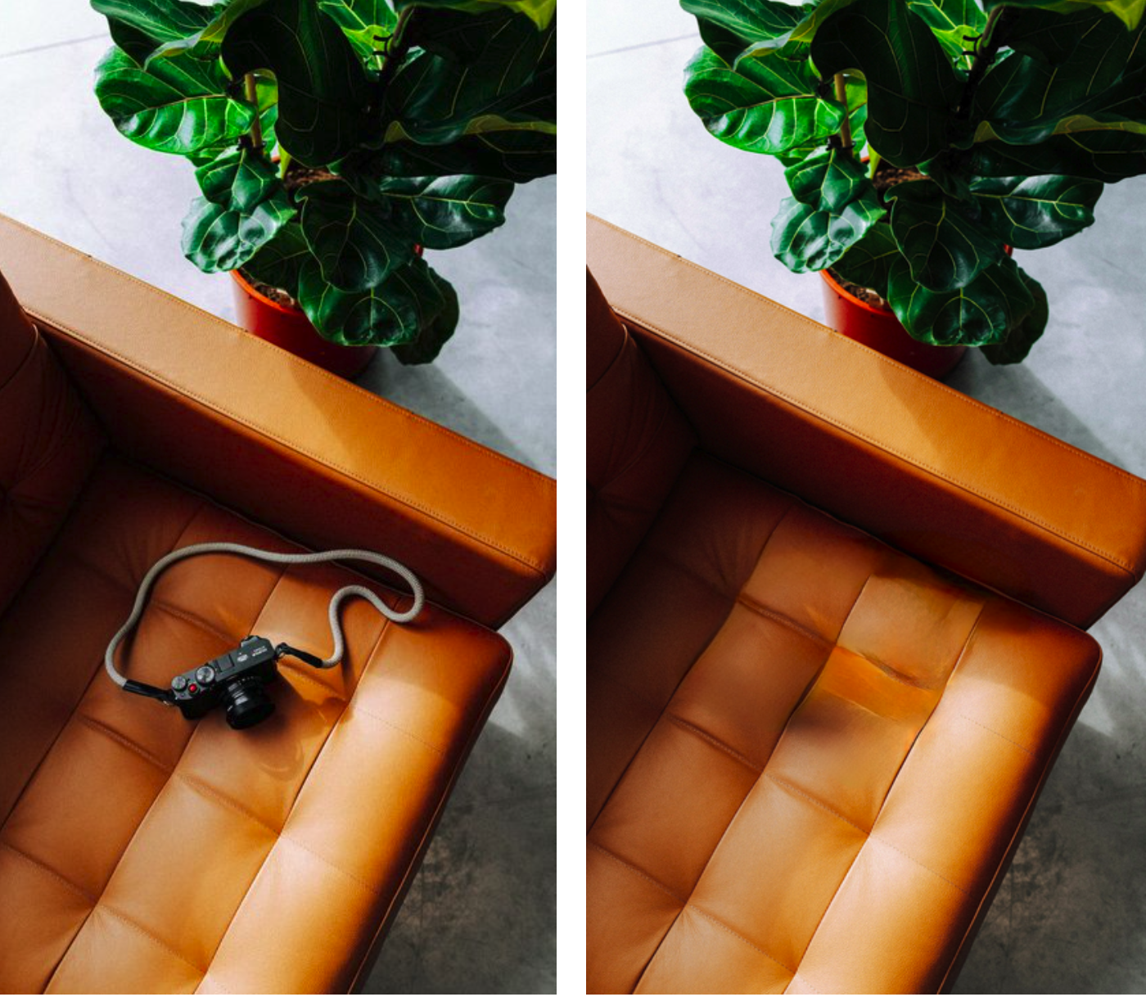
Cutout Pro
Сильное преимущество — можно без регистрации протестировать многие инструменты бесплатно.
Цена | $1 / изображение
Генерация картинок | +
Удаление объектов | +
Улучшение качества | +
Работа с цветом | +
Работа с видео | +
Язык запросов | Английский
Ограничения | Без VPN
Обязательная регистрация | -

Slide 4
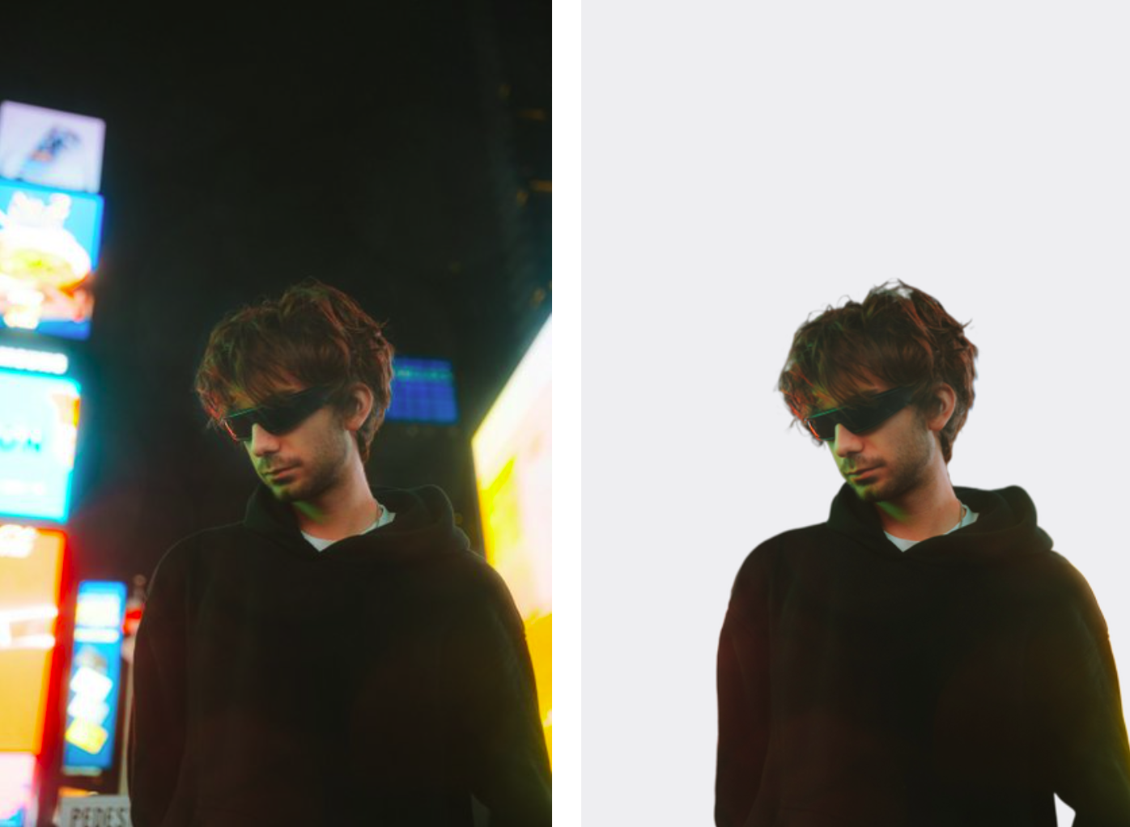
Fotor
Преимущества: гораздо более быстрое улучшение картинки по сравнению с другими, цена.
Цена | 400₽ / месяц
Генерация картинок | +
Удаление объектов | +
Улучшение качества | +
Работа с цветом | +
Работа с видео | +
Язык запросов | Английский
Ограничения | Без VPN
Обязательная регистрация | -

Slide 5
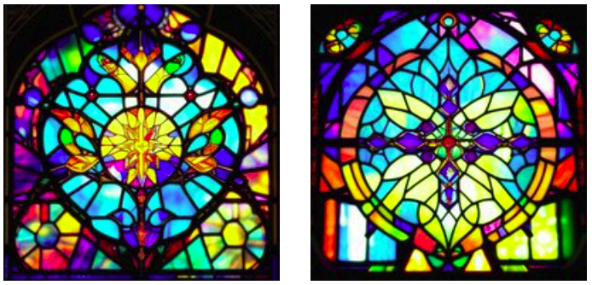
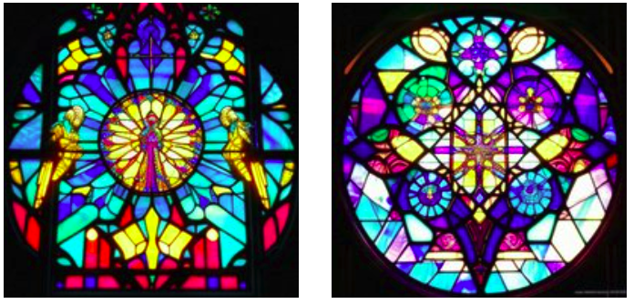
Neural Love
Уникальная возможность — генерации изображений, похожих на то, что вы загрузили (Img2Img).
Цена | от $0 до $500 / мес
Генерация картинок | +
Удаление объектов | +
Улучшение качества | +
Работа с цветом | +
Работа с видео | +
Язык запросов | Английский
Ограничения | Без VPN
Обязательная регистрация | +

Slide 6
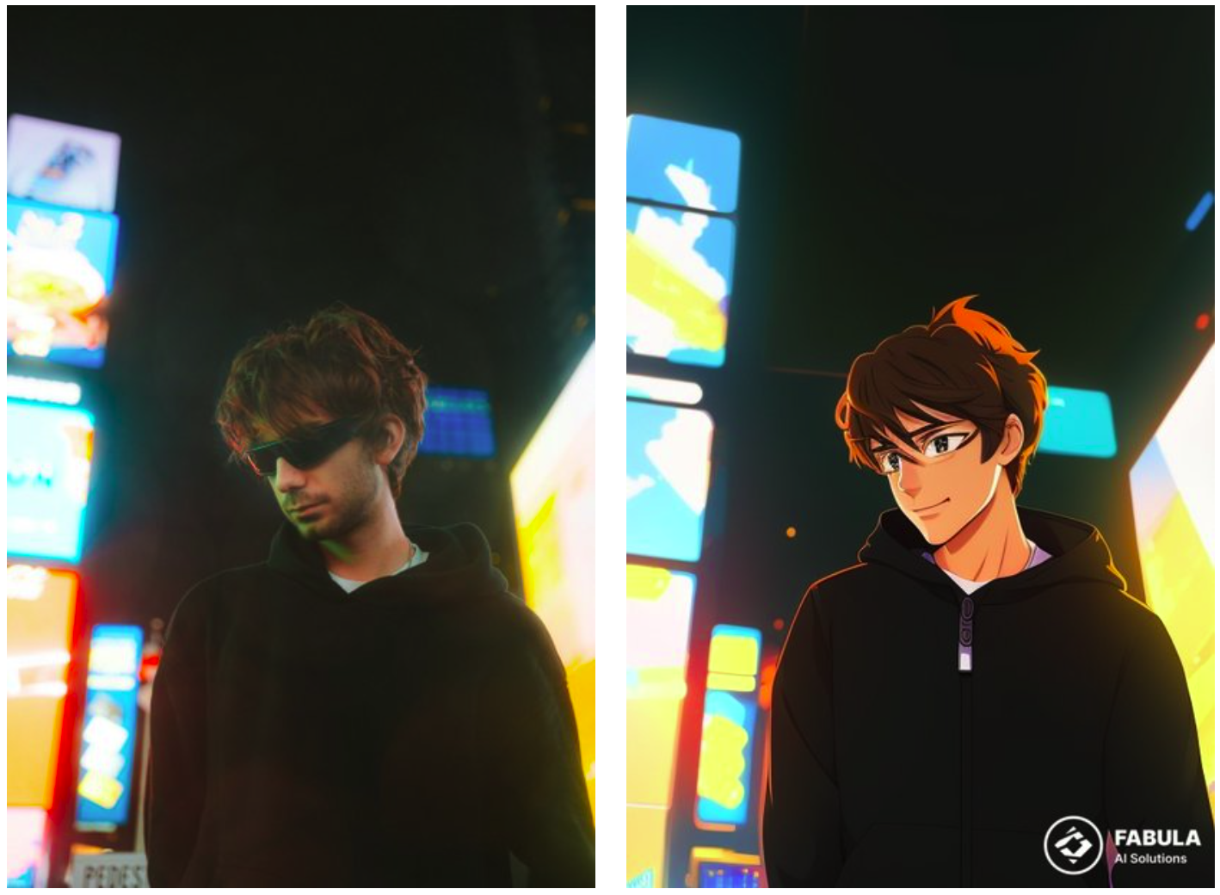
Fabula AI
Уникальная возможность — создание карточек товара для маркетплейсов
Цена | 0₽ - 150₽ / мес
Генерация картинок | +
Удаление объектов | +
Улучшение качества | +
Работа с цветом | +
Работа с видео | +
Язык запросов | Русский
Ограничения | Без VPN
Обязательная регистрация | +

Slide 7
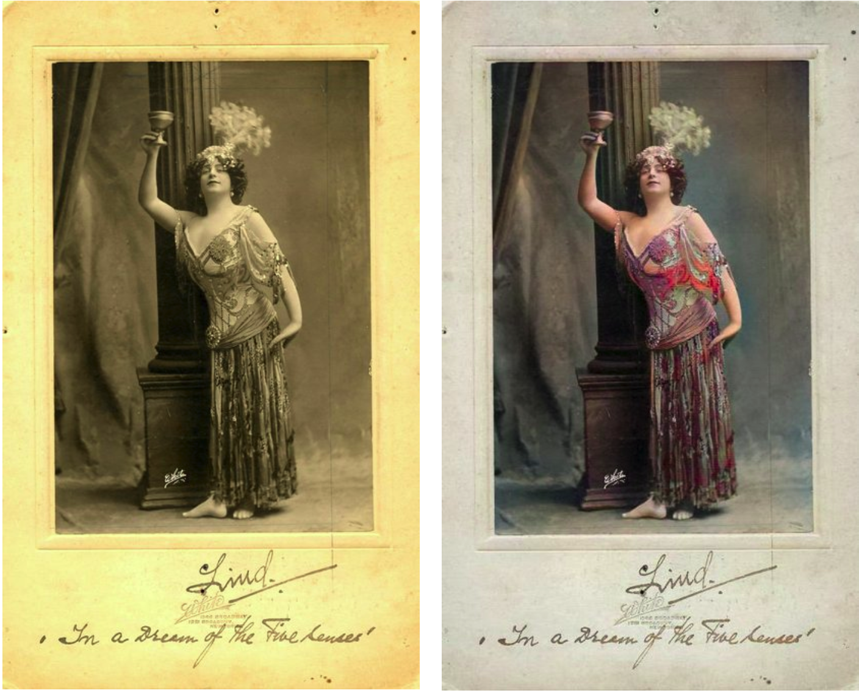
YouCam Online Editor [ yce.perfectcorp.com ]
Уникальная возможность — восстановление изображений
Цена | $0 - $7 / мес
Генерация картинок | +
Удаление объектов | +
Улучшение качества | +
Работа с цветом | +
Работа с видео | -
Язык запросов | Английский
Ограничения | Без VPN
Обязательная регистрация | -

